Slide 1

Coding-Kata
Thema: Game Of Life (C#)

Slide 2
Conway‘s Game Of Life
Durch John Conway 1970 entwickelt
Zellulärer Automat
Läuft automatisch ab, d.h. „Spiel ohne Spieler“
Populär unter anderem in der Informatik, Biologie und Psychologie
Klassische Programmieraufgabe, die man mal gemacht haben sollte ☺

Slide 3
Aufbau
Zweidimensionales (unendlich großes) Spielfeld
Aufgeteilt in gleich große, quadratische Zellen
Zellen sind tot oder lebendig
Der Zustand in einer Runde hängt nur von dem Zustand der letzten Runde ab (Runde n ist eine Funktion der Runde n-1)
Diese Funktion basiert auf vier einfachen Regeln
Diese Regeln werden in jeder Runde gleichzeitig angewendet

Slide 4

Nachbarn einer Zelle

Slide 5
Regeln
Wenn eine Zelle weniger als zwei lebende Nachbarn hat, stirbt sie (Underpopulation)
Wenn eine eine lebende Zelle genau zwei lebende Nachbarn hat, überlebt sie die Runde
Wenn eine tote Zelle genau drei lebende Nachbarn hat, erwacht sie zum Leben (Reproduction)
Wenn eine Zelle mehr als drei lebende Nachbarn hat, stirbt sie (Overpopulation)

Slide 6
Aufgabe
Game Of Life wie beschrieben implementieren
Anbindung an vorbereitete WPF-Oberfläche (Klasse DisplayAdapter anpassen)
MainWindow.xaml/cs darf nicht verändert werden (zugeliefertes Fremdsystem)

Slide 7
Test Driven Development
Red -> Green -> Refactor
Oder: Erst Test, dann Minimalimplementierung, dann optional Refactoring

Slide 8
Ziel der heutigen Session
Wie geht ihr an so eine Aufgabe ran? Was ist wichtig/unwichtig?
Lauffähige, funktionierende und getestete Minimal-Lösung!
Keine Universallösung die alle noch so unwahrscheinlichen Fälle behandelt (KISS, YAGNI)
Wer nicht fertig wird (z.b. wegen fehlenden C#-Kenntnissen): Macht nichts! Der Weg ist das Ziel! Wie würdet ihr die Aufgabe sprachunabhängig lösen? Skizziert die Lösung auf Papier!

Slide 9
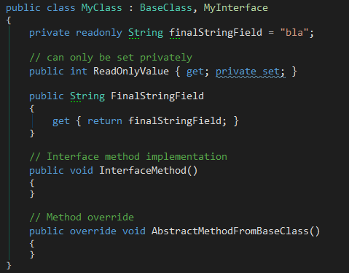
C# Cheat-Sheet

Slide 10
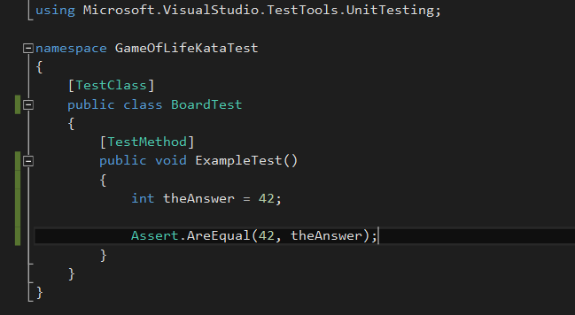
C# Cheat-Sheet (Unit Test)

Slide 11
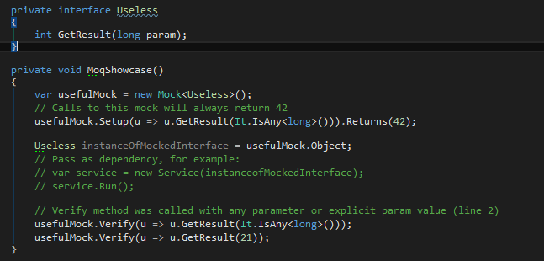
C# Cheat-Sheet (Mocking mit Moq)

Slide 12
Weitere Informationen
Bücher:
  Test-Driven Development (Kent Beck)
  The Clean Coder (Robert C. Martin)
  Clean Code (Robert C. Martin)
Links
  http://clean-code-developer.de/
  https://en.wikipedia.org/wiki/Conway's_Game_of_Life
BKZ: ISS Weiterbildung Bundesagentur (27)

Slide 13
Java / .NET User Groups
.NET User Group Franken: http://www.dodnedder.de/
Java User Group Erlangen/Nürnberg: http://www.jug-ern.de/
Nächstes Java User Group Treffen:
Donnerstag, 16. 06. 2016 ab 18:30 Uhr
Thema: „jQAssistant – Statische Code-Analyse für Design und Architektur“
Anmeldung über die genannte Website oder Xing

